Slide 1
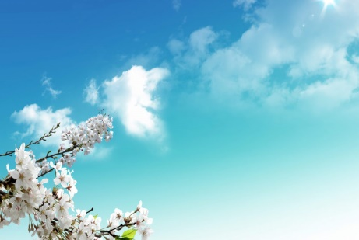
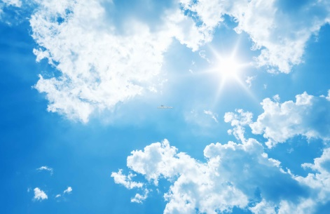
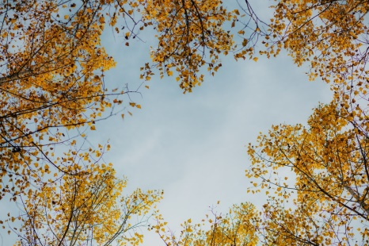
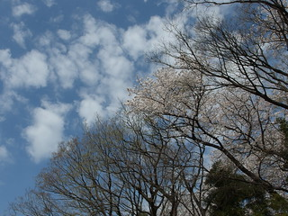
KHỞI ĐỘNG
Bầu trời đẹp nhất vào lúc nào? Vì sao?

Slide 2
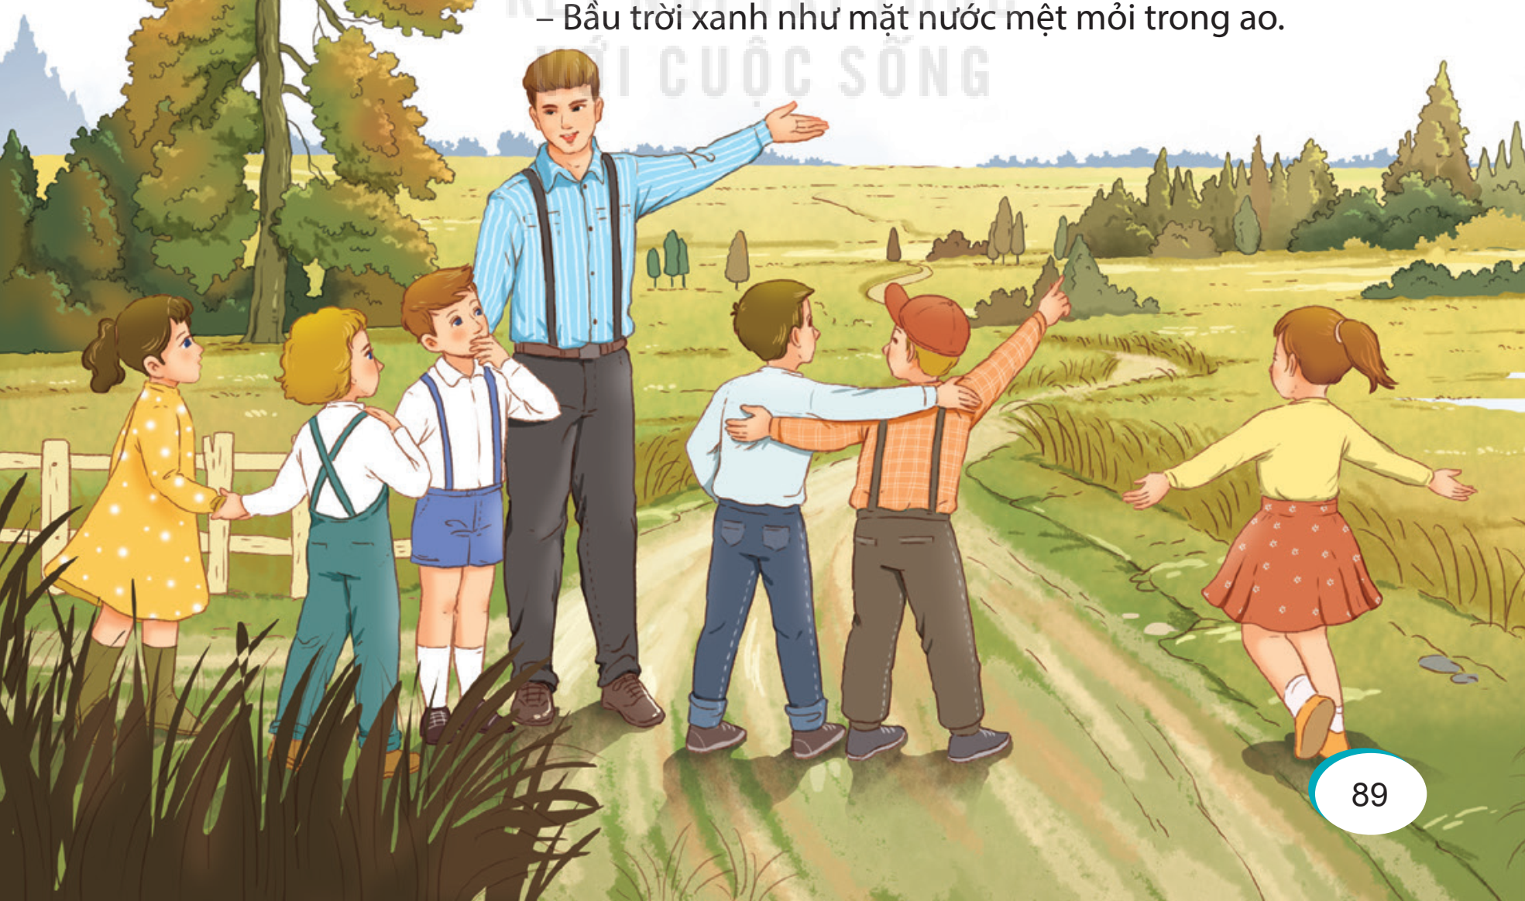
KHỞI ĐỘNG

Slide 3
ĐỌC VĂN BẢN
BỐ CỤC
Đoạn 1
Từ đầu đến để nói về bầu trời.
Đoạn 2
Tiếp theo đến và mỉm cười.
Đoạn 3
Còn lại.

Slide 4
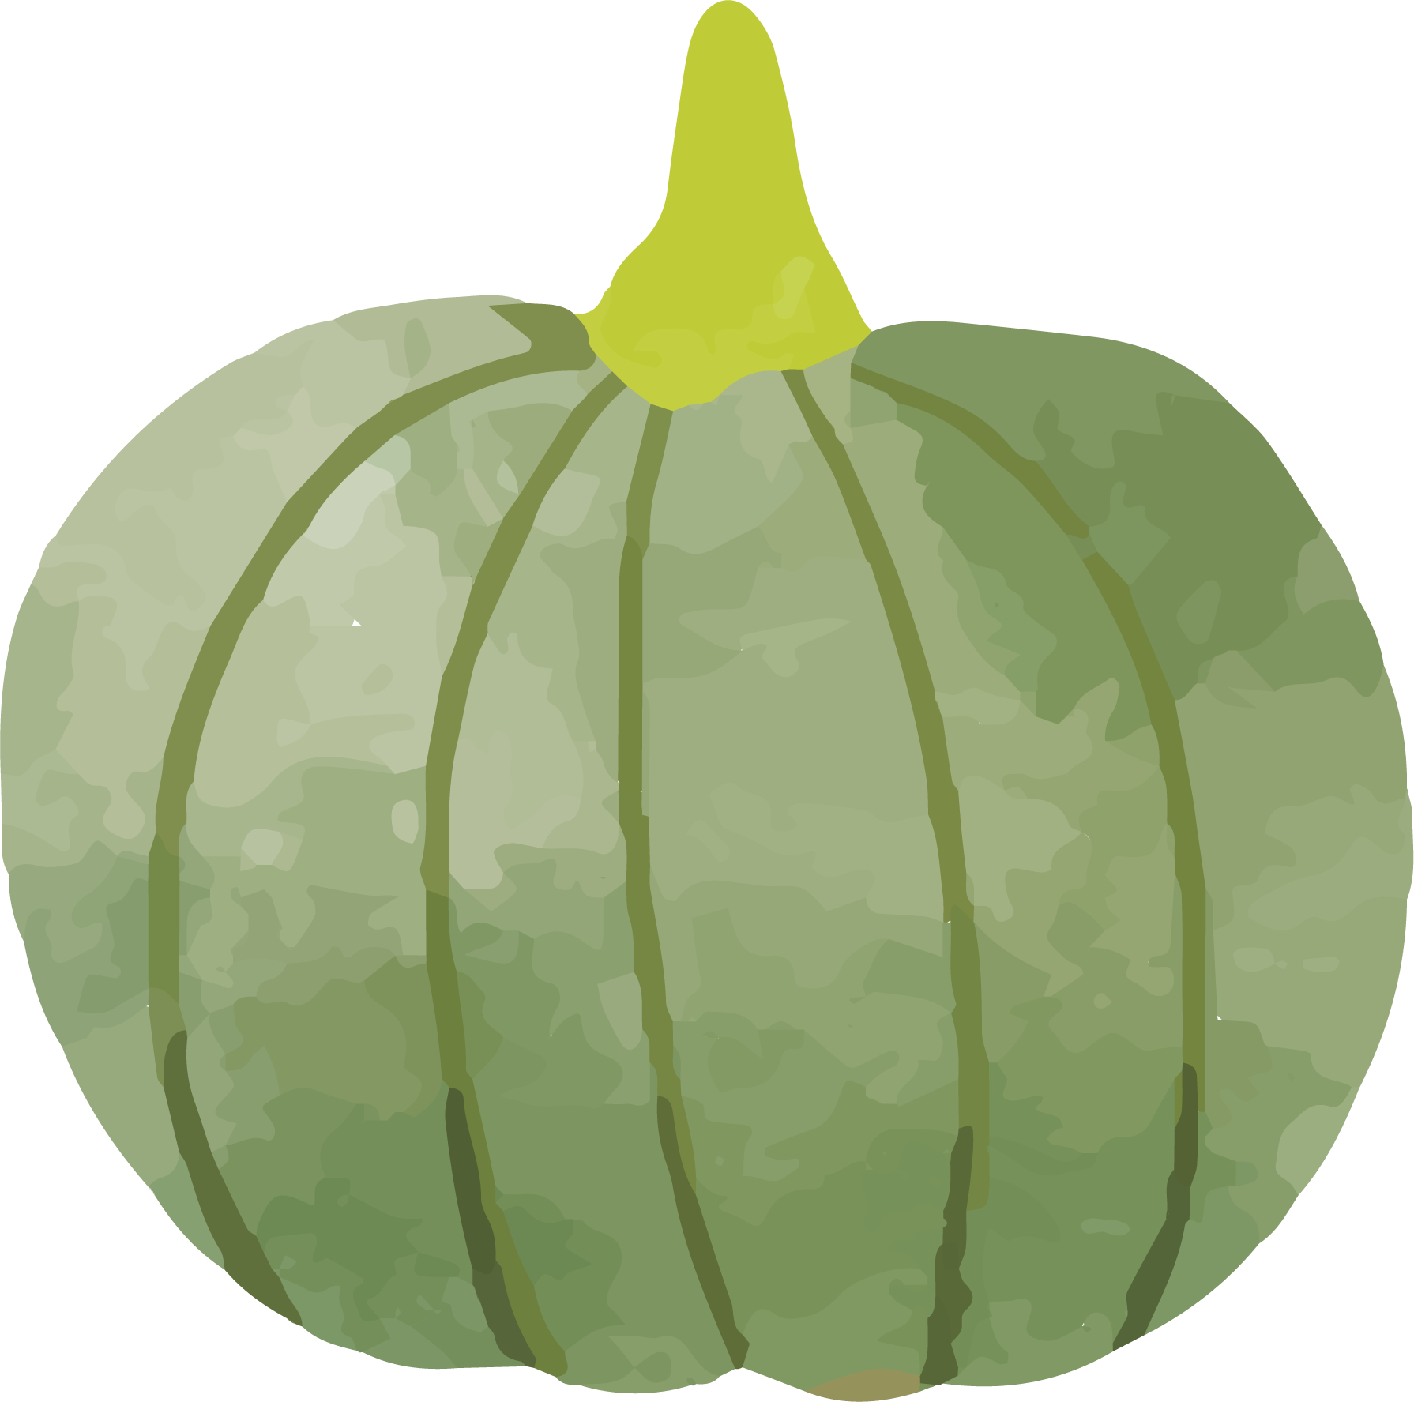
ĐỌC VĂN BẢN
Còn bây giờ, /chẳng có chim én nữa, / vì thế/ bầu trời cúi xuống lắng nghe/ để tìm xem chim én đang ở trong bụi cây/ hay ở nơi nào.
Cứ thế, / các cô cậu hào hứng suy nghĩ và tưởng tượng/ để nói về bầu trời theo cách của riêng mình

Slide 5
Vì sao mặt nước lại mệt mỏi?
Còn Va-li-a, vì sao em im lặng thế?
Em đã tìm được chưa?

Slide 6
Trầm ngâm
Có dáng vẻ đang suy nghĩ, nghiền ngẫm điều gì.
VD: nét mặt trầm ngâm

Slide 7
Bầu trời mùa thu nước Nga

Slide 8
Câu 1: Các bạn học sinh được thầy giáo giao cho nhiệm vụ gì?
Thầy giáo dẫn các bạn học sinh ra cánh đồng để quan sát bầu trời, vì khi viết bài văn miêu tả, HS cần có những cảm nhận riêng về sự vật được miêu tả.

Slide 9
Câu 2: Em có nhận xét gì về cách tả bầu trời của các bạn nhỏ qua các câu văn?
Bầu trời có hành động, cử chỉ, điệu bộ (rửa mặt, củi xuống,...).
Bầu trời có tâm trạng. cảm xúc (trầm ngâm, nhỏ, buồn bã,...).
Bầu trời có tính tình, tính cách (dịu dàng) của con người, giống như con người.

Slide 10
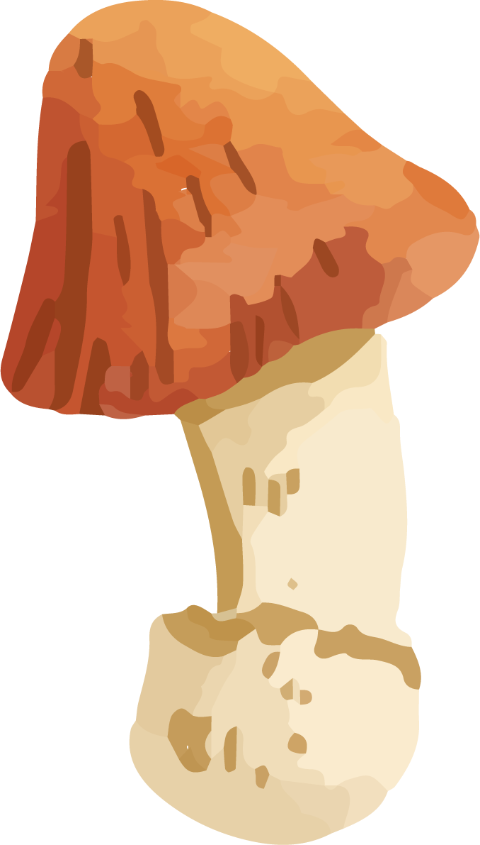
Câu 3: Trong bài có rất nhiều câu văn tả bầu trời, em thích câu văn nào? Vì sao ?
Hình ảnh bầu trời trong cách miêu tả, cảm nhận của các bạn nhỏ khác nhau vì mỗi chúng ta đều có một cảm quan khác nhau để cảm nhận những sự vật xung quanh mình.

Slide 11
Câu 5: Viết 1 – 2 câu văn tả bầu trời theo quan sát và cảm nhận của em.
Mặt trời từ từ đi lên với khuôn mặt tròn trĩnh, phúc hậu. Cái màu đỏ hồng như muốn nhuộm cả một vùng trời bao la.
Bầu trời cao, trong xanh như một tấm thảm khổng lồ.

Slide 12
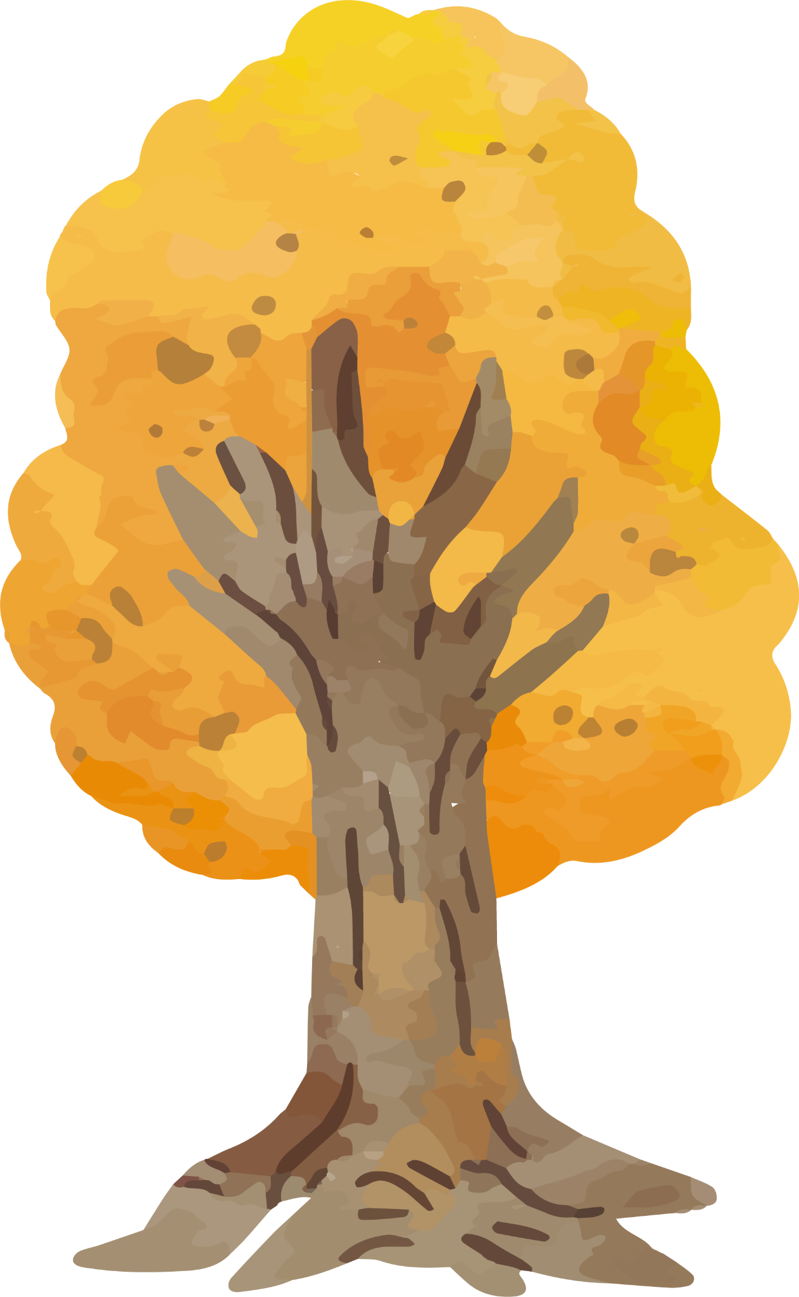
LUYỆN ĐỌC LẠI

Slide 13
LUYỆN ĐỌC LẠI
Các cô cậu học trò nhìn lên trời và suy nghĩ. Sau vài phút, một em nói: – Bầu trời xanh như mặt nước mệt mỏi trong ao.
– Vì sao mặt nước lại mệt mỏi? – Thầy hỏi.
– Thưa thầy, mùa hè, nước dạo chơi cùng những làn sóng. Mùa thu, nó mệt nên đứng yên với màu xanh nhạt
Các bạn khác tiếp tục nói:
– Bầu trời được rửa mặt sau cơn mưa.
– Bầu trời xanh biếc.
Thấy cô bé Va-li-a vẻ mặt đăm chiêu, thầy giáo hỏi:
– Còn Va-li-a, vì sao em im lặng thế?
– Em muốn nói bằng những từ ngữ của mình.
– Em đã tìm được chưa?
– Bầu trời dịu dàng. – Va-li-a khẽ nói và mỉm cười.

Slide 14
LUYỆN ĐỌC LẠI
Các cô cậu học trò nhìn lên trời và suy nghĩ. Sau vài phút, một em nói: – Bầu trời xanh như mặt nước mệt mỏi trong ao.
– Vì sao mặt nước lại mệt mỏi? – Thầy hỏi.
– Thưa thầy, mùa hè, nước dạo chơi cùng những làn sóng. Mùa thu, nó mệt nên đứng yên với màu xanh nhạt
Các bạn khác tiếp tục nói:
– Bầu trời được rửa mặt sau cơn mưa.
– Bầu trời xanh biếc.
Thấy cô bé Va-li-a vẻ mặt đăm chiêu, thầy giáo hỏi:
– Còn Va-li-a, vì sao em im lặng thế?
– Em muốn nói bằng những từ ngữ của mình.
– Em đã tìm được chưa?
– Bầu trời dịu dàng. – Va-li-a khẽ nói và mỉm cười.

Slide 16
Câu 1: Tìm câu văn sử dụng cả hai biện pháp so sánh và nhân hóa.
Bầu trời xanh như mặt nước mệt mỏi trong ao
Mùa hè, nước dạo chơi cùng những làn sóng.
Bầu trời được rửa mặt sau cơn mưa.
Bầu trời dịu dàng.

Slide 17
Câu 1: Tìm câu văn sử dụng cả hai biện pháp so sánh và nhân hóa.
Bầu trời xanh như mặt nước mệt mỏi trong ao
Mùa hè, nước dạo chơi cùng những làn sóng.
Bầu trời được rửa mặt sau cơn mưa.
Bầu trời dịu dàng.

Slide 18
Câu 2: Đặt câu kể, tả về một hiện tượng tự nhiên, trong đó có sử dụng biện pháp nhân hóa.
Những đám mây trắng, bồng bềnh trôi dạo chơi trên bầu trời.
Chị gió nhón nhẹ chân qua làm cây cối đung đưa.
Mây đen ùn ùn kéo từ đâu tới, bầu trời trong xanh phút chốc đã khoác lên mình chiếc áo màu đen.

